Slide 1


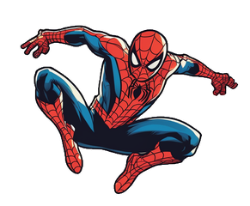


ОС
ЕС
ЯС
АС
УС
ИС
ЮС

